Slide 1

SISTEM INTEGRAT DE MONITORIZARE ȘI GESTIONARE A UNEI PARCĂRI AUTO CU PLATFORMĂ WEB INTERACTIVĂ
Doloiu Mihai-Alexandru
Îndrumător:
Lect. Dr. Vlad Monescu
2024

Slide 2
Obiectivele proiectului:
Detectarea plăcuțelor de înmatriculare și recunoașterea textului din interiorul acestora.
Automatizarea gestionării accesului autovehiculelor într-o parcare auto.
Monitorizarea locurilor de parcare.
Realizarea unei pagini web cu funcționalități simple, unde șoferii pot vizualiza toate detaliile necesare legate de staționarea acestora.

Slide 3
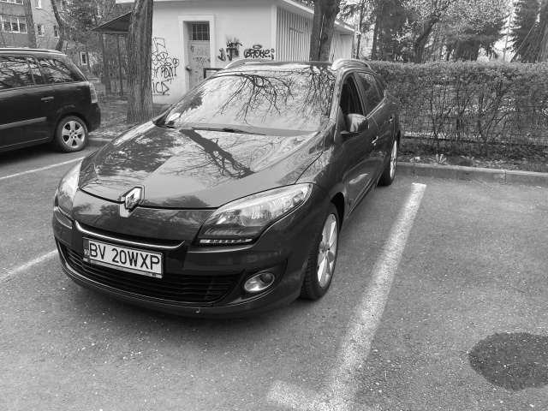

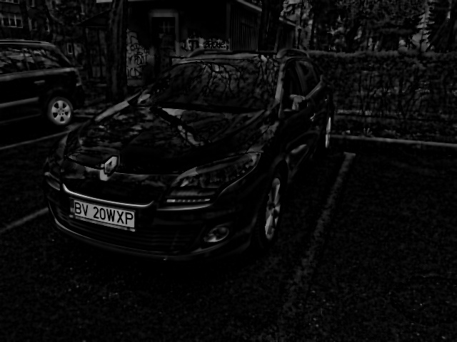
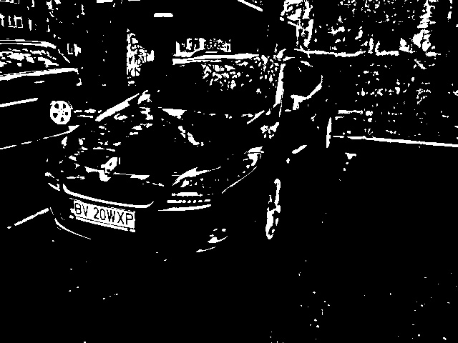
Preprocesarea imaginii de intrare de la o cameră video
Redimensionare și conversie în grayscale
Operația morfologică de deschidere și scădere
Reducerea zgomotului
Binarizare
Imaginea după conversia din RGB în gri
Imaginea după aplicarea filtrului bilateral pentru reducerea zgomotului
Imaginea după scăderea imaginii obținute anterior cu cea rezultată în urma aplicării operației morfologice de deschidere
Imaginea după binarizare folosind algoritmul Otsu

Slide 4
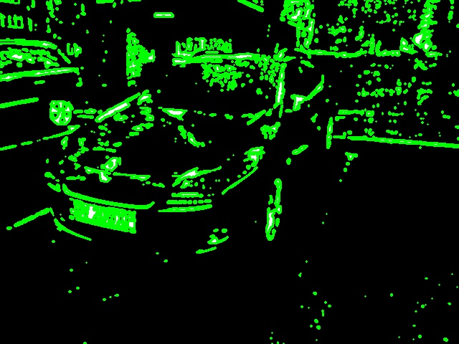
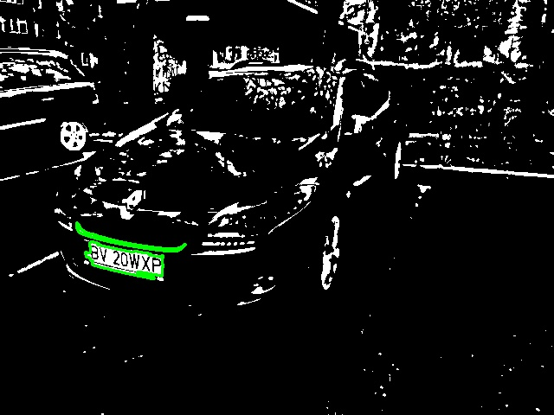

Extragerea plăcuței de înmatriculare
Contururile extrase din imaginea binarizată, colorate cu verde
Contururile rămase după filtrarea acestora
Plăcuța de înmatriculare detectată

Slide 5


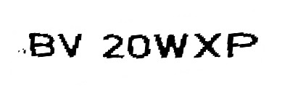
Recunoașterea plăcuței de înmatriculare
Preprocesare
Undistortion
Detectarea caracterelor
Template matching
Imaginea plăcuței de înmatriculare
Imaginea după parcurgerea
etapelor din faza de preprocesare
Detectarea caracterelor
Output text: BV20WXP
Găsirea colțurilor plăcuței pentru corectarea distorsiunii
Imaginea plăcuței după corectarea distorsiunii și eliminarea fundalului
Textul recunoscut în urma aplicării algoritmului de template matching

Slide 6
Platforma WEB
Principalele funcționalități:
Permite utilizatorilor să vizualizeze istoricul sesiunilor de parcare.
Oferă utilizatorilor informații despre locurile de parcare ocupate într-o anumită sesiune.
Oferă utilizatorilor posibilitatea de a raporta problemele întâmpinate direct prin platformă.
Dispune de un mini-chat (forum) unde utilizatorii pot comunica între ei.

Slide 7







Medii și concepte de programare
Sistem integrat de monitorizare și gestionare a unei parcări auto
Platforma web

Slide 8
Concluzii generale:
Este detectată plăcuța de înmatriculare și textul din interiorul acesteia este recunoscut.
Accesul auto este gestionat efficient.
Platforma web permite vizualizarea istoricului și a timpului petrecut în parcare, a locurile de parcare ocupate și alte funcționalități utile.

